Slide 1



Slide 2



seta
meta
casa

Slide 3
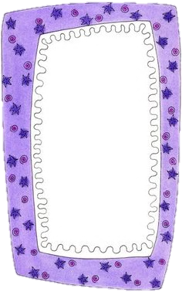

rata
rey
mano

Slide 4
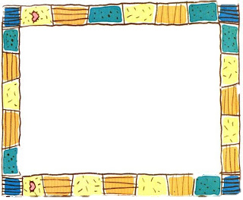

rata
mono
mano

